Slide 1


ĐẠI HỌC TÂN TẠO | KHOA CNTT
SIMPLE STORE MANAGEMENT
BÁO CÁO DỰ ÁN CUỐI KỲ - NHẬP MÔN LẬP TRÌNH

Slide 2

NHÓM THỰC HIỆN
Phan Đức Minh - MSSV: 2502052
Dương Trí Dũng - MSSV: 2502046
Giảng viên - TS. Cao Tiến Dũng
Học kỳ - Spring 2026
Trần Hoài Nam - MSSV: 2502009
Phạm Đình Lưu- MSSV: 2502075
Hỗ trợ:
Lê Chí Tâm

Slide 3






MỤC TIÊU & CÔNG NGHỆ
Ngôn ngữ
Giao diện
Dữ liệu
Sử dụng Python cho toàn bộ logic hệ thống.
PyQt5 Framework giúp xây dựng UI hiện đại, responsive.
Pandas xử lý Dataset CSV quy mô 1,000 bản ghi.

Slide 4

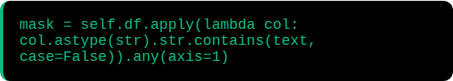
1. LOAD DỮ LIỆU & 2. TÌM KIẾM
Cơ chế nạp CSV
Lọc dữ liệu đa cột (Masking)
Sử dụng Pandas để chuyển đổi tệp cứng thành bộ nhớ RAM dạng DataFrame.
Cơ chế "Broadcasting" giúp tìm kiếm trên tất cả các cột cùng lúc.
Hiển thị lên QTableWidget qua vòng lặp tối ưu.
*case=False giúp tìm kiếm không phân biệt hoa thường*
Tự động định dạng kiểu dữ liệu (Số/Ngày).

Slide 5



3. TƯƠNG TÁC & HIỂN THỊ CHI TIẾT
Cơ chế Signal/Slot
Logic Hiển thị
Khi người dùng Click vào một dòng trong bảng, một tín hiệu (Signal) sẽ được gửi đến hệ thống để kích hoạt hàm xử lý chi tiết.
Truy xuất dữ liệu từ DataFrame bằng chỉ mục `iloc[idx]`.
Chuyển đổi toàn bộ metadata thành chuỗi định dạng (Formatted String).
Hiển thị lên QTextEdit ở khung bên dưới để người dùng kiểm tra thông số kỹ thuật.

Slide 6


4. LOGIC THÊM VÀO GIỎ HÀNG
Giải thuật xử lý Trùng lặp
Tính toán Giá trị
Thay vì tạo dòng mới cho cùng một sản phẩm, hệ thống sẽ thực hiện kiểm tra ID trong giỏ hàng hiện tại.
Hệ thống tính toán ngay lập tức số tiền tạm tính dựa trên số lượng được chọn.
Cơ chế: `if item_exists: qty += new_qty`
➔ Giúp giỏ hàng gọn gàng và dễ quản lý hơn.
Đảm bảo sai số là 0% nhờ sử dụng kiểu dữ liệu Float chính xác.

Slide 7


5. QUẢN LÝ & 6. THANH TOÁN
Quy trình Checkout
Thao tác giỏ hàng
Dữ liệu: Thu thập thông tin từ danh sách giỏ hàng.
Xóa sản phẩm sai sót.
Thời gian: Sử dụng thư viện `datetime` để lấy dấu thời gian thực của giao dịch.
Cập nhật tổng tiền tức thì (Real-time update).
Định dạng Receipt: Sử dụng Font Consolas (Monospace) để căn chỉnh hóa đơn dạng bảng hoàn hảo.

Slide 8
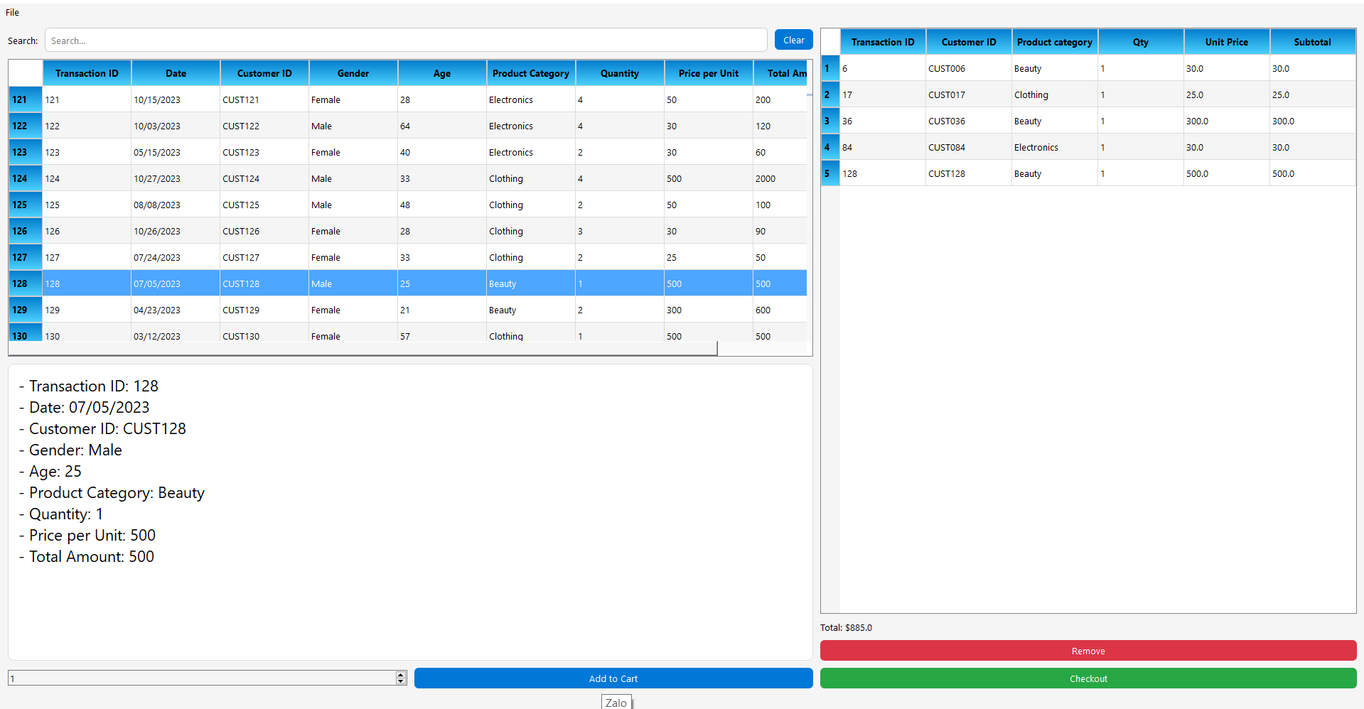
MINH HỌA GIAO DIỆN
Trình quản lý tập trung
Bố cục 2 phần khoa học:
Trái: Kho dữ liệu & Tìm kiếm thông minh.
Phải: Giỏ hàng trực quan & Điều khiển thanh toán.
Tối ưu hóa hành trình mua sắm chỉ với 2-3 lượt Click.

Slide 9
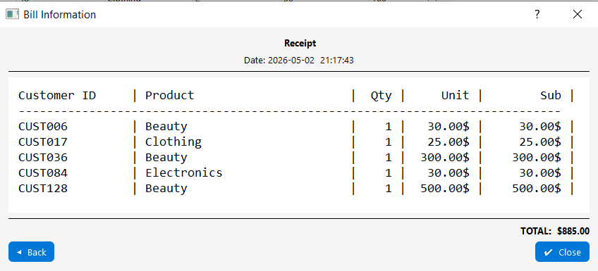
HÓA ĐƠN THANH TOÁN
Chuyên biệt & Rõ ràng
Cửa sổ Checkout được thiết kế dạng Modal Dialog tách biệt, đảm bảo người dùng tập trung hoàn toàn vào việc xác nhận đơn hàng.

Slide 10
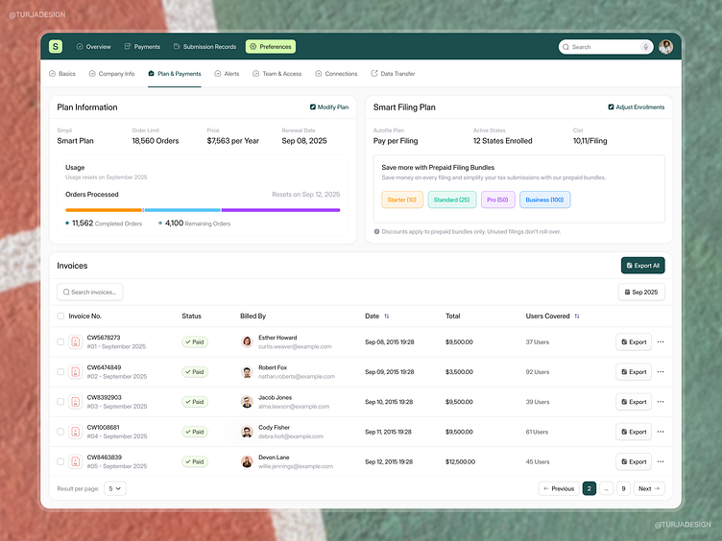
HƯỚNG PHÁT TRIỂN
Persistence: Chuyển sang SQLite/MySQL để bảo mật dữ liệu.
Security: Thêm hệ thống đăng nhập & phân quyền.
Export: Xuất hóa đơn ra tệp PDF chuyên nghiệp.
Analytics: Đồ thị thống kê doanh thu thời gian thực.

Slide 11

KẾT QUẢ & ĐÁNH GIÁ
100%
1K
DB
HOÀN THIỆN TÍNH NĂNG
DÒNG DỮ LIỆU XỬ LÝ
HƯỚNG TƯƠNG LAI
Nhận xét: Ứng dụng ổn định, tốc độ tìm kiếm dưới 0.5s. Hạn chế là chưa có Database thực thụ (đang lưu CSV) và chưa có lịch sử đơn hàng lâu dài.
Nâng cấp tiếp theo: Kết nối SQLite/MySQL, Xuất hóa đơn PDF và Hệ thống Đăng nhập.

